Slide 1
Исследование возможностей искусственных нейронных сетей для моделирования работы телекоммуникационного усилителя
Студент: Лихотин М.А. Научный руководитель: Подвальный С.Л.

Slide 2
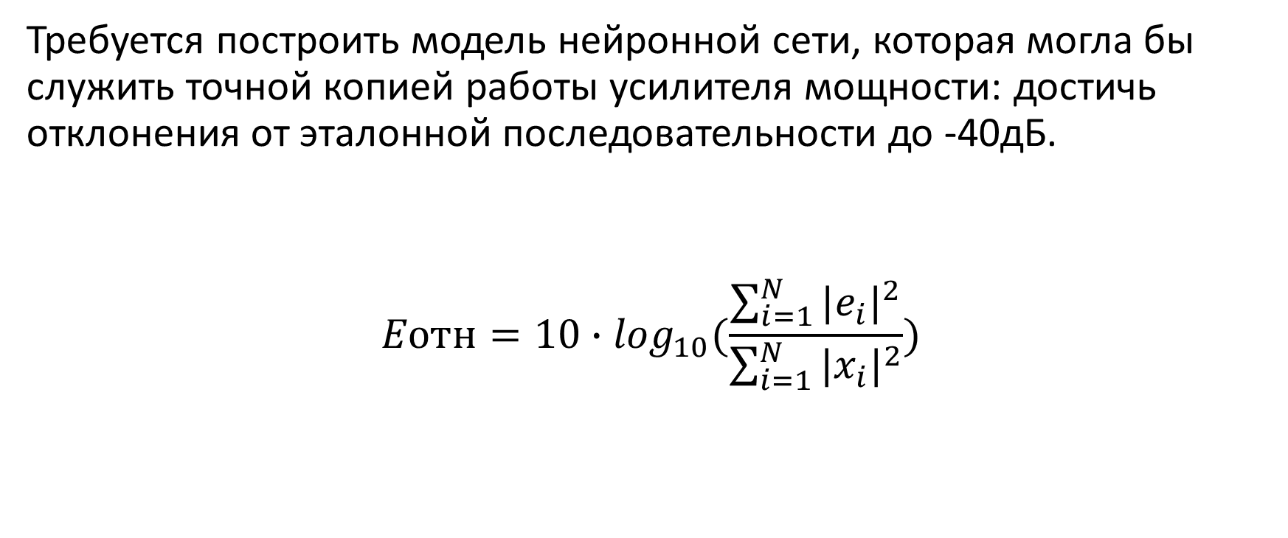
Постановка задачи
Требуется построить модель нейронной сети, которая могла бы служить точной копией работы усилителя мощности: достичь отклонения от эталонной последовательности до -40дБ.
$$Eотн=10∙\log_{10}(\frac{\sum_{i=1}^{N}{{|e_{i}|}^{2}}}{\sum_{i=1}^{N}{{|x_{i}|}^{2}}})$$

Slide 3
Проблема исследования
Цифровые искажения в сигнале
Естветственные причина
Коммерческая причина

Slide 4
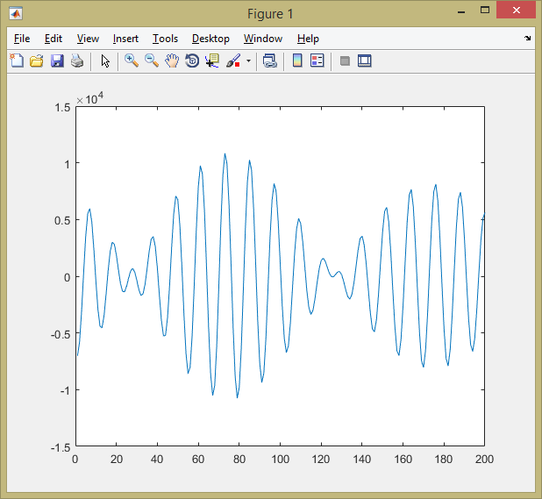

Предобработка исследуемых данных
Реальная часть сигнала
Мнимая часть сигнала

Slide 5
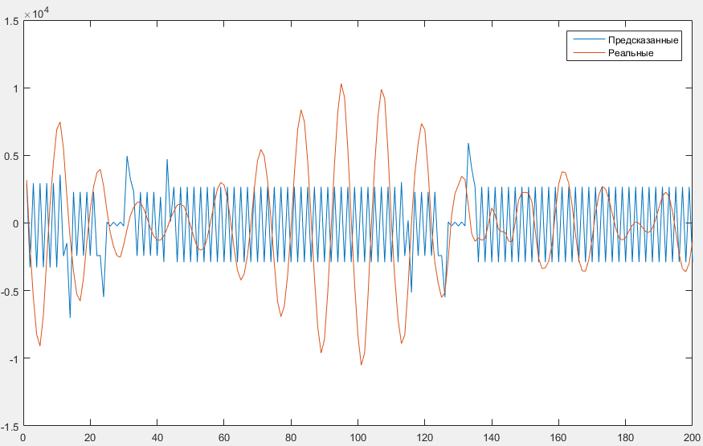
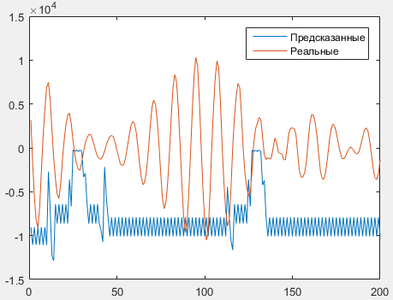
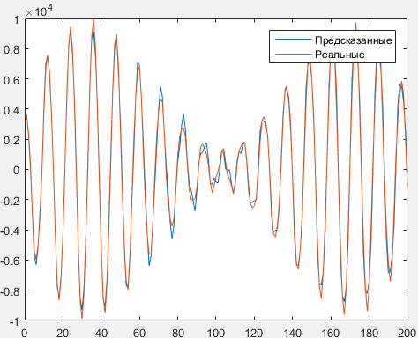
Подбор архитектуры обучения для сети
4 входа 100 эпох 2000 значений
4 входа 900 эпох 2000 значений
Метод импульса, 8 входов,
300 эпох, 4000 значений

Slide 6
Пример обучения с моментом импульса
№ шага | MSE | Относительная ошибка | Momentum
1 | 0.00738937 | -21.3153 | 0.1
2 | 0.00746312 | -21.2722 | 0.2
3 | 0.00753519 | -21.2305 | 0.3
4 | 0.00762182 | -21.1808 | 0.4
5 | 0.00771244 | -21.1295 | 0.5
6 | 0.00777981 | -21.0917 | 0.6
7 | 0.00776012 | -21.1027 | 0.7
8 | 0.00850008 | -20.7072 | 0.8
9 | 0.016021 | -17.9545 | 0.9

Slide 7
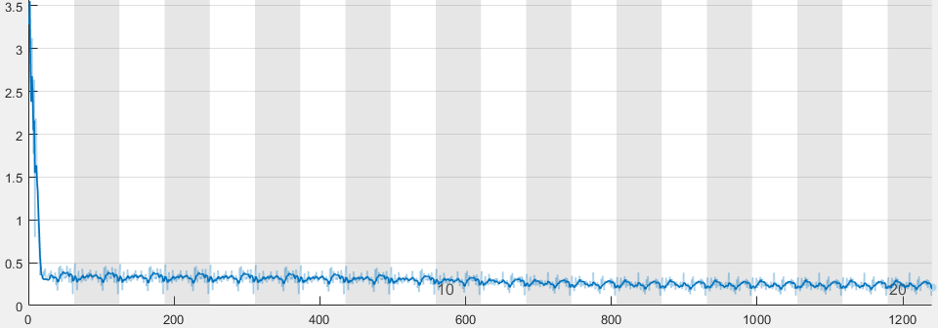
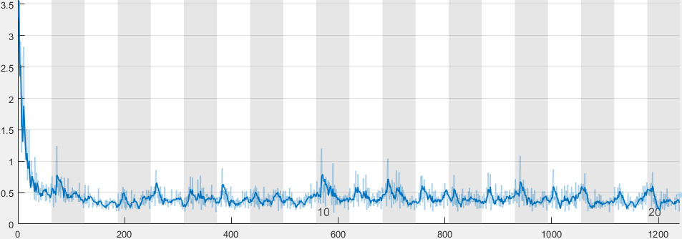
Коэффициент импульса 0,2
Коэффициент импульса 0,9

Slide 8
Анализ обучения составляющим сигнала
Без классификации |  | С классификацией
Целевая частота | Полученная частота от модели | Большие значения амплитуд |  | Малые значения амплитуд
 |  | Целевая | Полученная | Целевая | Полученная
15 | 15 | 9 | 10 | 3 | 1
11 | 11 | 11 | 10 | 6 | 5
14 | 14 | 11 | 11 | 6 | 7
16 | 17 | 11 | 11 | 7 | 5
15 | 17 | 10 | 10 | 8 | 8
22 | 20 | 14 | 14 | 6 | 4
13 | 15 | 10 | 14 | 5 | 6
14 | 14 | 11 | 11 | 4 | 5
13 | 12 | 10 | 11 | 6 | 4
21 | 18 | 15 | 17 | 6 | 4
11 | 11 | 12 | 10 | 5 | 6
Без классификации |  | С классификацией
Целевая частота | Полученная частота от модели | Большие значения амплитуд |  | Малые значения амплитуд
 |  | Целевая | Полученная | Целевая | Полученная
8 | 12 | 11 | 11 | 5 | 4
14 | 7 | 11 | 11 | 5 | 6
18 | 14 | 12 | 14 | 5 | 5
16 | 18 | 16 | 18 | 4 | 5
13 | 16 | 14 | 11 | 5 | 4
11 | 13 | 10 | 10 | 5 | 5

Slide 9
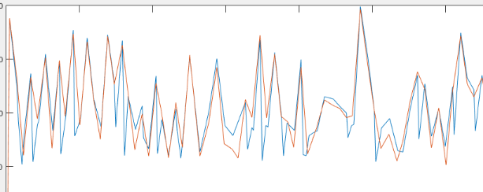
Пример данных с низким значением амплитуды сигнала

Slide 10
Исследование обучения модели на различных алгоримтах
Алгоритм обучения | Перемешивание данных | Относительная ошибка, дБ | Среднеквадратическая ошибка
sgdm | Никогда | -22.9557 | 0.00507728
 | Каждую эпоху | -22.9898 | 0.00503761
 | Перед обучением | -23.0401 | 0.00497953
adam | Никогда | -22.8321 | 0.00522391
 | Каждую эпоху | -22.9389 | 0.00509696
 | Перед обучением | -22.8312 | 0.005225
rmsprop | Никогда | -22.6143 | 0.00549251
 | Каждую эпоху | -22.5745 | 0.0055431
 | Перед обучением | -22.8041 | 0.00525767

Slide 11
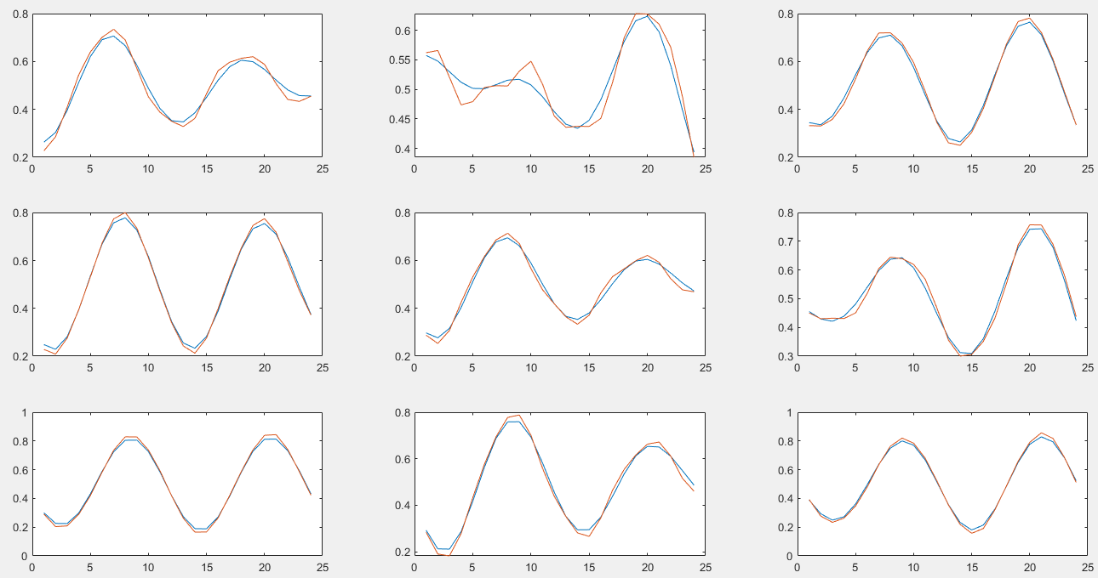
Применение адаптивной резонансной теории

Slide 12
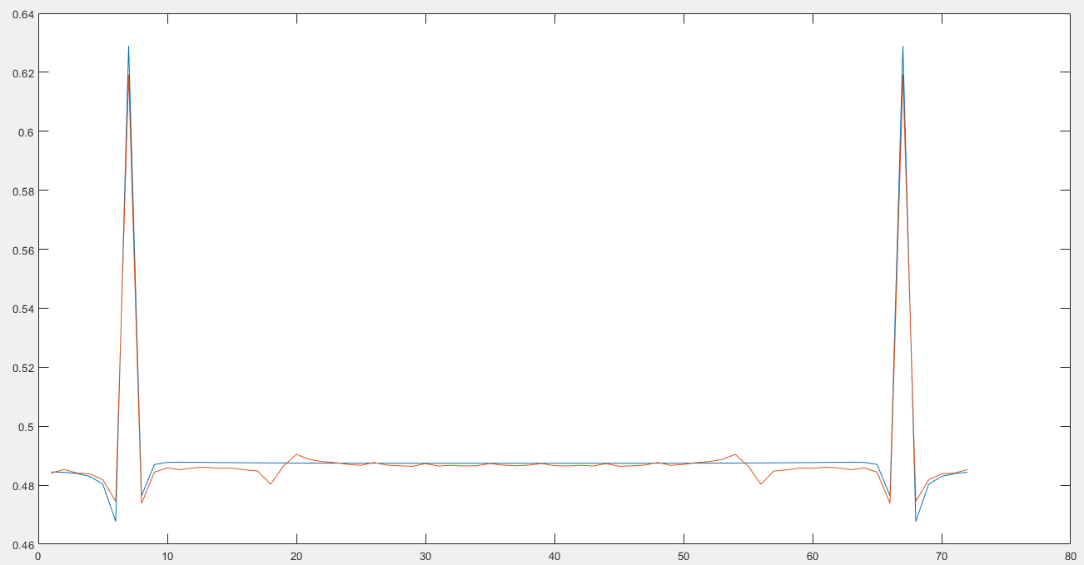
Анализ обучения по спектру сигнала
Пример входной и выходной пачки данных

Slide 13
Анализ обучения по спектру сигнала
Алгоритм обучения | Перемешивание данных | Относительная ошибка, дБ
sgdm | Никогда | -21.3379
 | Каждую эпоху | -20.8667
 | Перед обучением | -20.9133
adam | Никогда | -19.2077
 | Перед обучением | -19.9591
 | Каждую эпоху | -16.7946
rmsprop | Никогда | -13.097
 | Каждую эпоху | 1.02794
 | Перед обучением | -13.0204

Slide 14
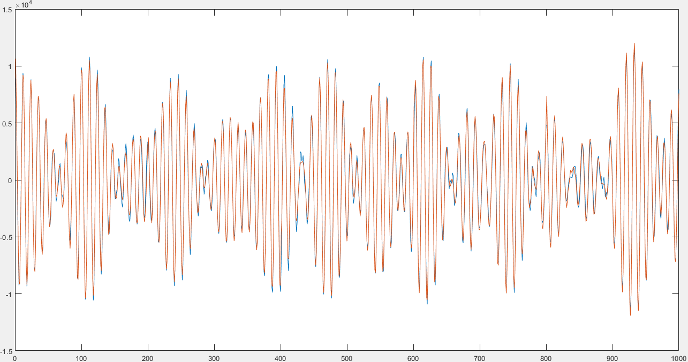
Анализ обучения по спектру сигнала
Пример целевых и полученных данных от модели обученной по алгоритму sgdm

Slide 15
Пример работы параметрической идентификации
Имя модели | Относительная ошибка, дБ
arx | -23.25
armax | -16.96
oe | -21.24
bj | -11.41
state-space | -22.95
n4sid | -22.66

Slide 16
Выводы
ИНС по своей природе не способны воспроизодить шумовую составляющую в системе. Отлично аппроксимируют, обобщают
Моделирование усилителя мощности по методу «чёрного ящика» на данный момент неоптимально использовать для достижения высокой точности работы модели.
Требуются дальнейшие исследования, учитывающие промежуточные состояния системы или любую дополнительную информацию исследуемого процесса.

